Slide 1
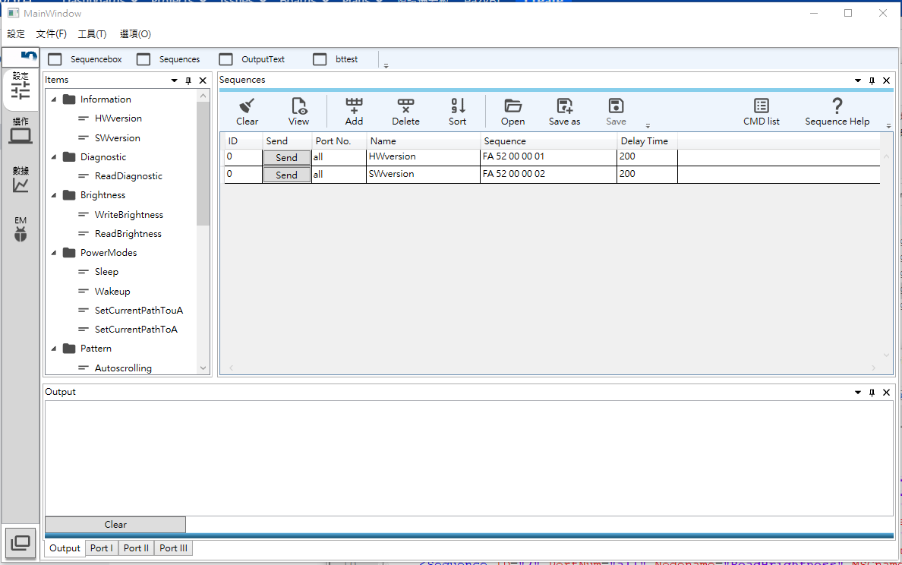
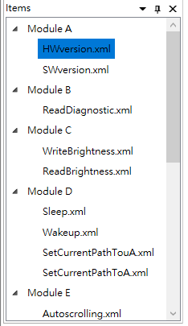
基本的 item
巨集的xml
巨集的裡面的測項

Slide 2
SMS
S

